Slide 1
令和７年12月19日（金） 第５回 地震津波災害対策等検討部会 | 資料３
津波浸水想定について

Slide 2
目次
1．第３回部会の要約
2．津波シミュレーションの計算条件
２．１．津波シミュレーションの計算条件
２．２．波源の選定
２．３．津波シミュレーションを実施するケース
３．計算結果
４．計算結果の比較
５．これまでの部会における確認事項「大阪湾断層帯の検討」
６．まとめ

Slide 3
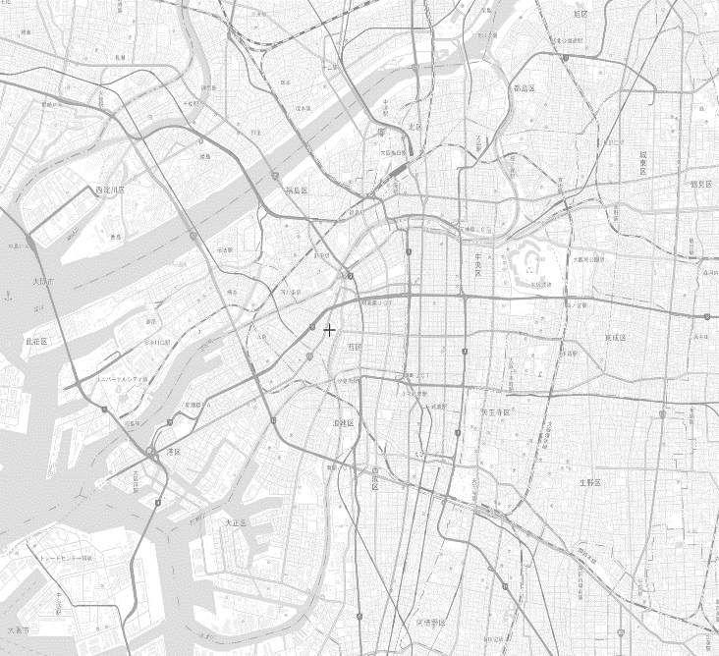
１．第３回部会の要約
津波浸水想定について
第３回部会の要約
平成27年３月に策定した「新・地震防災アクションプラン（地震AP）」に基づき、地震津波対策を推進し、大阪府が管理する主たるハード対策である防潮堤の液状化対策（総延長34.0km）は令和５年度末に概成した
地震津波対策の進捗状況に加え、国で検討している南海トラフ巨大地震の被害想定の見直しや、社会条件の変化など、最新の知見やデータを活用し、津波浸水想定の見直しを行い、波源・計算時間を設定した
対策延長34.0km
大川口水門
内訳
河川 26.8km
海岸 7.2km
出来島水門
S
N
R７年度末
45.8㎞概成
西島水門
別途、大阪市管理区間 防潮堤 11.8km概成
正蓮寺川水門
六軒家水門
安治川水門
寝屋川水門
満潮時に地震発生直後から
浸水が始まる危険性がある防潮堤（水門外）
津波により浸水が始まる危険性がある防潮堤（水門内）
尻無川水門
自動化・職員の常駐等（10水門）
三軒家水門
木津川水門
：対策実施区間（大阪市内）
図1 堤防の対策状況

Slide 4
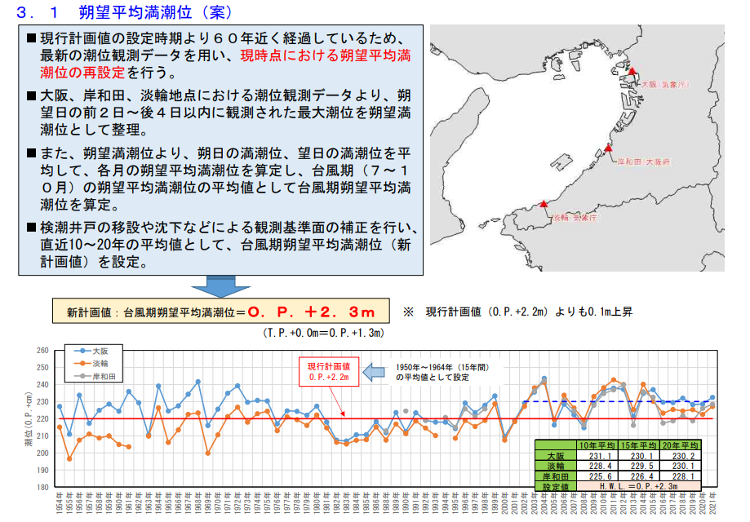
１．第３回部会の要約
潮位条件について
第３回部会の要約
現津波浸水想定の初期潮位は、現行高潮計画の台風期朔望平均満潮位（＝O.P.+2.2m）を用いているが、最新の潮位観測データを基に、現時点における台風期朔望平均満潮位を再検討した結果、現行計画値よりも0.1m上昇している
今回検討する津波浸水想定の見直しでは、新計画値：台風期朔望平均満潮位（=O.P.+2.3ｍ）を採用する
大阪：気象庁
岸和田：大阪府
淡輪：気象庁
1960年
1970年
1980年
1990年
2000年
2010年
2021年
出典：大阪府大阪湾沿岸海岸保全基本計画審議会 第１回気候変動検討部会（R5.12.1) 資料１
図2 朔望平均満潮位の設定について

Slide 5
２．１．津波シミュレーションの計算条件
計算条件
「津波浸水想定の設定の手引き（Ver2.11）」に準拠し、以下のとおり計算条件を設定した
波源の設定および計算時間については、「南海トラフ巨大地震モデル・被害想定手法検討会（R7.3）」と整合を図る
表1 計算条件

Slide 6
２．１．津波シミュレーションの計算条件
計算条件
「津波浸水想定の設定の手引き（Ver2.11）」に準拠し、以下のとおり計算条件を設定した
波源の設定および計算時間については、「南海トラフ巨大地震モデル・被害想定手法検討会（R7.3）」と整合を図る
表2 計算条件

Slide 7
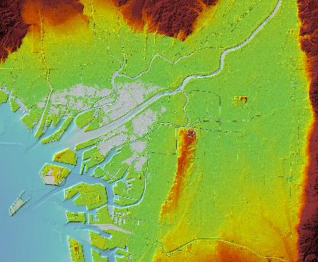

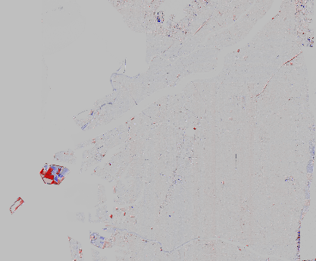
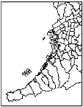
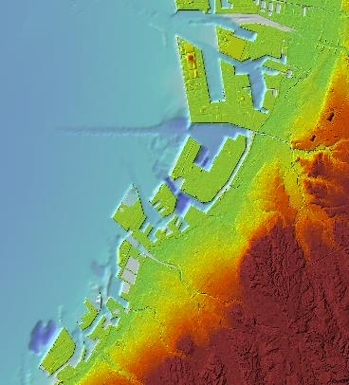

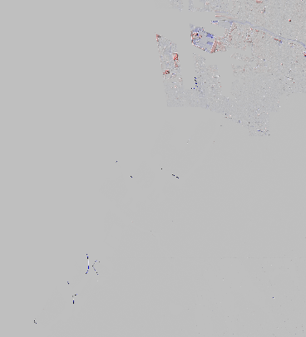


２．１．津波シミュレーションの計算条件
地形モデル
地形モデルの更新状況を以下に示す。
【前回モデル】
【今回モデル】
【差分(今回－前回)】
(m)
図3 地形モデル

Slide 8
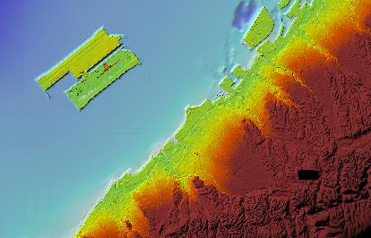
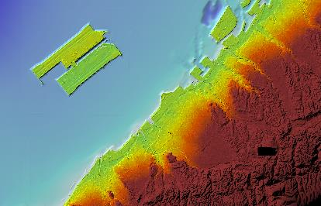
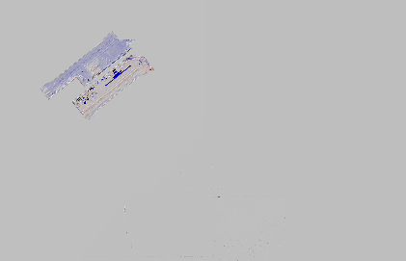




２．１．津波シミュレーションの計算条件
地形モデル
地形モデルの更新状況を以下に示す。
【前回モデル】
【今回モデル】
【差分(今回－前回)】
(m)
図4 地形モデル

Slide 9
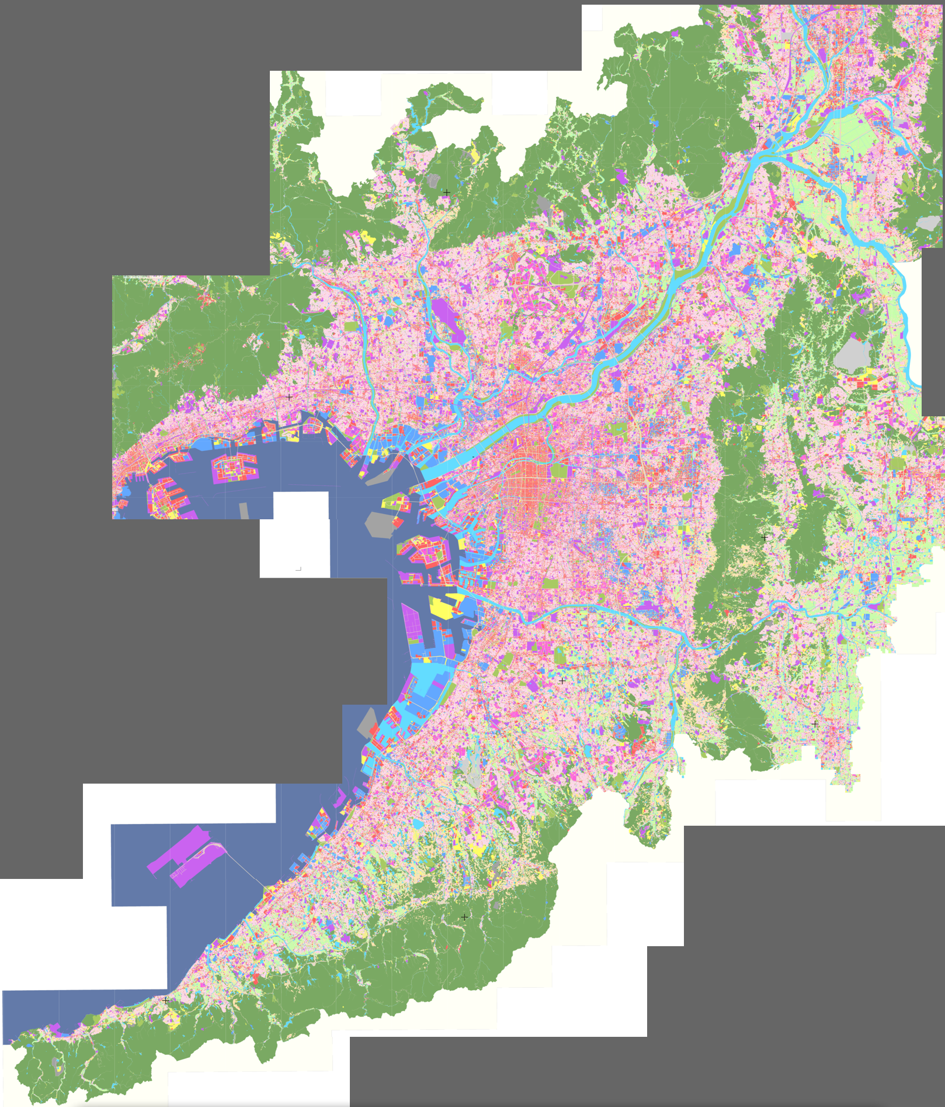
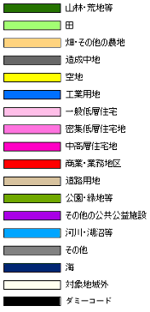
２．１．津波シミュレーションの計算条件
粗度モデル
前回モデルでは、細密数値標高（10mメッシュ土地利用）近畿圏1996年版の土地利用状況を使用している
今回モデルでは、国土地理院が公表する最新の数値地図5000（2008年）の土地利用状況を使用した
粗度係数は、土地利用に応じて小谷らの方法（1988）に従い設定し、粗度モデルを更新した
 | 前回モデル | 今回モデル
土地利用 | 細密数値標高（10mメッシュ土地利用）近畿圏1996年版、国土地理院 | 数値地図5000 近畿圏2008年版、国土地理院
マニングの粗度係数値 | 小谷（1998）を参考に、土地利用条件に従って粗度係数を設定
粗度係数の設定値
土地利用 | 粗度係数
田 | 0.020
その他の農地
荒地 | 0.025
その他の用地
河川及び湖沼
海浜
海水域
ゴルフ場
道路
鉄道
解析範囲外
森林 | 0.030
工業用地 | 0.040
低密度居住区
中密度居住区 | 0.060
高密度居住区 | 0.080
数値地図5000（2008年）
の土地利用状況
小谷（1998）
https://www.bousai.go.jp/kaigirep/chuobou/senmon/tounankai_nankaijishin/16/pdf/sankousiryou2_6.pdf
図5 粗度係数の設定

Slide 10
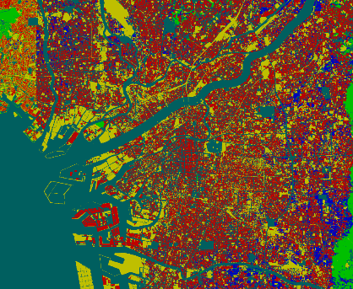
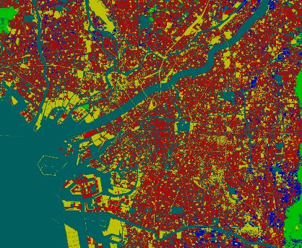
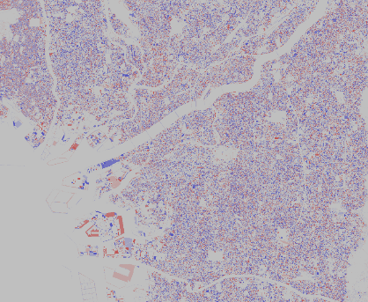
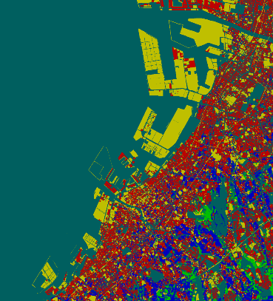
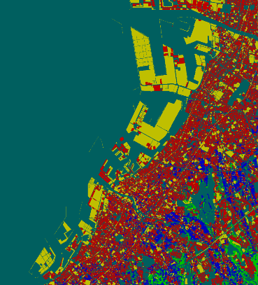
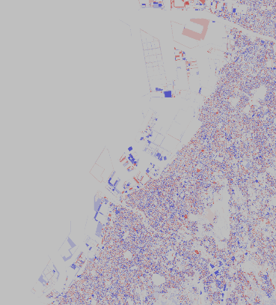


２．１．津波シミュレーションの計算条件
粗度モデル
粗度モデルの更新状況を以下に示す。
【前回モデル】
【今回モデル】
【差分(今回－前回)】
図6 粗度モデル

Slide 11
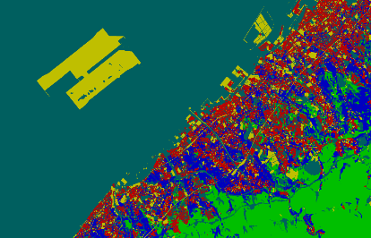
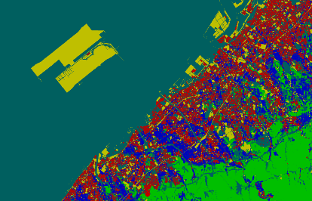
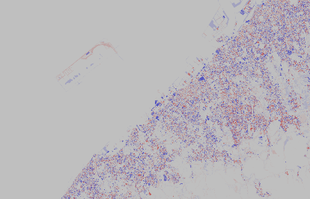



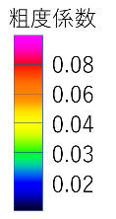
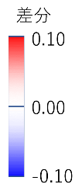
２．１．津波シミュレーションの計算条件
粗度モデル
粗度モデルの更新状況を以下に示す。
【前回モデル】
【今回モデル】
【差分(今回－前回)】
図7 粗度モデル

Slide 12
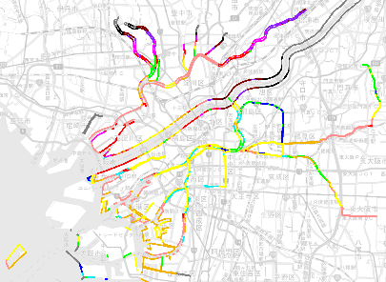
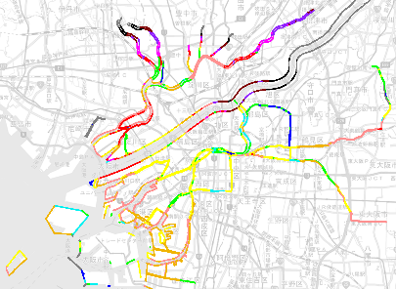
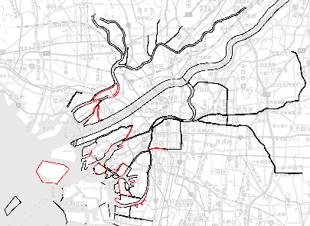
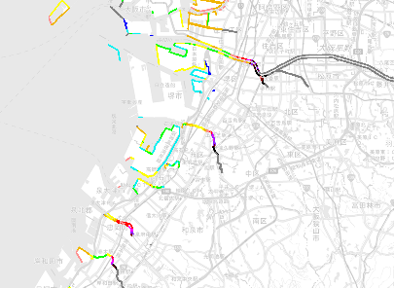
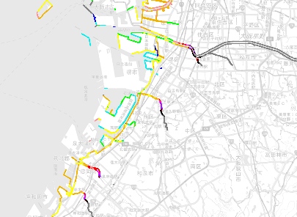
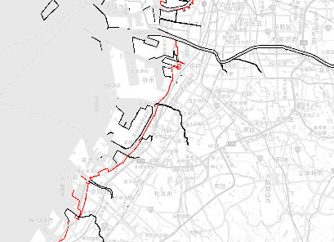
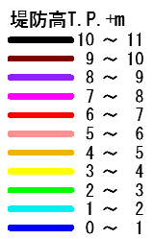
２．１．津波シミュレーションの計算条件
堤防モデル
地震後堤防モデルの更新状況を以下に示す。
【前回モデル】
【今回モデル】
【堤防高評価見直し区間】
堤防高の評価を更新した区間
図8 堤防モデル

Slide 13
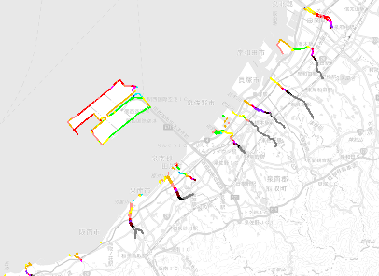
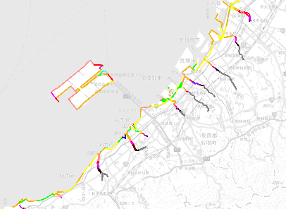
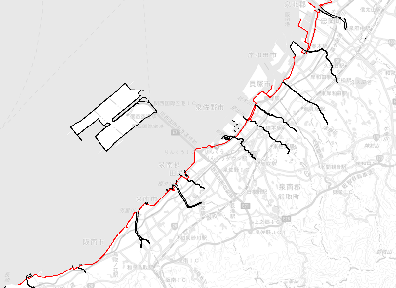
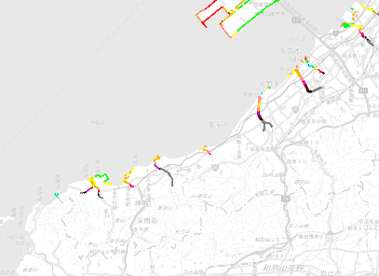
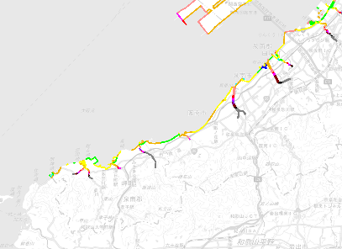
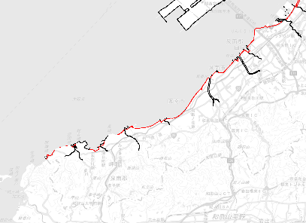
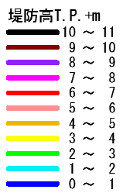
２．１．津波シミュレーションの計算条件
堤防モデル
地震後堤防モデルの更新状況を以下に示す。
【前回モデル】
【今回モデル】
【堤防高評価見直し区間】
堤防高の評価を更新した区間
図9 堤防モデル

Slide 14
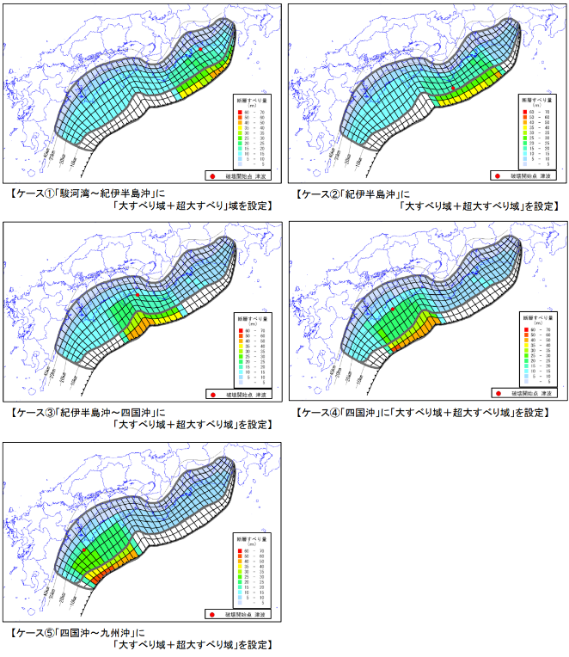
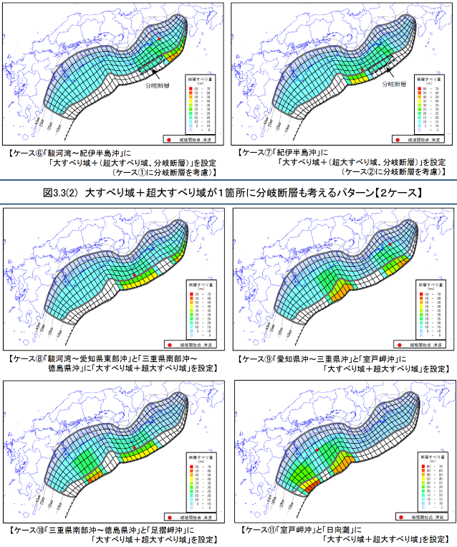
２．２．波源の選定
南海トラフ巨大地震モデル・被害想定手法検討会（R7.3）
南海トラフ巨大地震モデルについて
「南海トラフ巨大地震モデル・被害想定手法検討会（R7.3）」の公表資料では、「基本的なケース」は5ケース、「その他派生的な検討ケース」は6ケース、合計11ケースの波源が設定されている
波源の選定にあたり、沿岸津波高や浸水面積より、大阪府に特に影響が高いものを選定した
図10 南海トラフ巨大地震モデル

Slide 15
２．２．波源の選定
南海トラフ巨大地震モデル・被害想定手法検討会
R7内閣府想定による南海トラフ地震の津波シミュレーション結果
市町により沿岸津波高が最大となるケースは異なるが、南海トラフ巨大地震モデルケース③、④、⑩において最大津波高が発生
浸水面積は、上記ケースに一部地域（大阪市港区・城東区）で最大となるケース⑤を加えた、4ケースが最大となる
前回と同様に沿岸津波高および浸水面積から、大阪府に影響が大きいと想定される南海トラフ巨大地震モデルケース③、④、⑤、⑩の合計4ケースを対象に津波浸水想定を実施する
：浸水面積が最大となるケース
表3 沿岸津波高が最大となるケース
表4 各ケースの浸水面積（ha）
：影響が大きいケース
：影響が大きいケース

Slide 16
２．３．津波シミュレーションを実施するケース
津波シミュレーションを実施するケース
「津波防災地域づくりに関する法律」（平成23年法律第123号）に基づき、津波浸水想定の設定の手引き（Ver2.11）に
準拠した「津波浸水想定図」を作成する。
R7津波浸水想定図
津波防災地域づくりに関する法律に基づく津波浸水想定は、「津波浸水想定の設定の手引き（ver2.11）」に準拠して作成する
また、津波の河川遡上を最大限考慮するため、以下の計算条件を設定する
危険度（リスク）を漏れなく周知するため、「津波浸水想定の設定の手引きに従った計算」と「河川遡上リスク」の浸水結果を重ねた図面を作成する
表5 計算条件
計算ケース
内容
波源
施設等
条件
堤防
現状の耐震性能を評価
計算ケース①
「津波浸水想定設定の手引
南海トラフ巨大地震モデル
鉄扉
常時閉は「閉鎖」それ以外は「開放」
きVer.2.11」に従った計算
Case③,④,⑤,⑩
水門
自動化もしくは職員が常駐する施設等は「閉鎖」
それ以外は「開放」
南海トラフ巨大地震モデル
堤防
現況堤防高さを設定
計算ケース②
河川遡上リスク
Case③,④,⑤,⑩
鉄扉
全施設、「閉鎖」として設定
水門
全施設、「開放」として設定

Slide 17
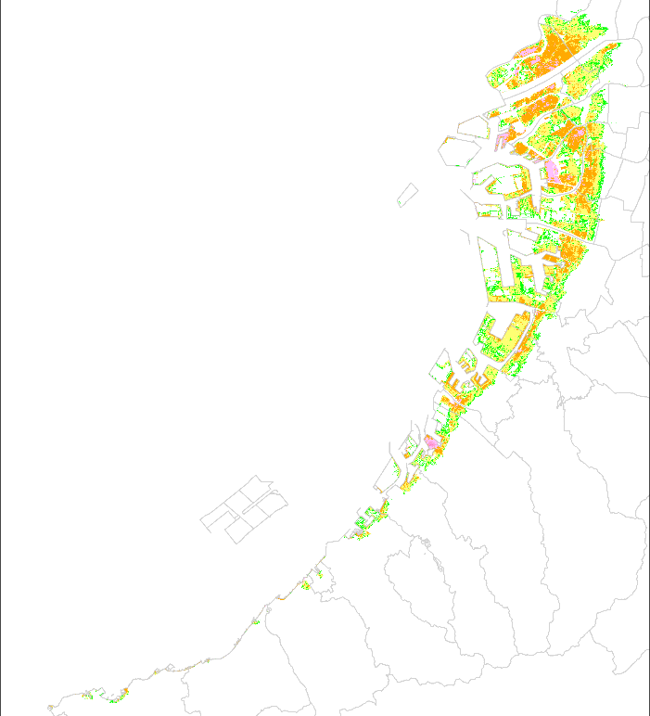
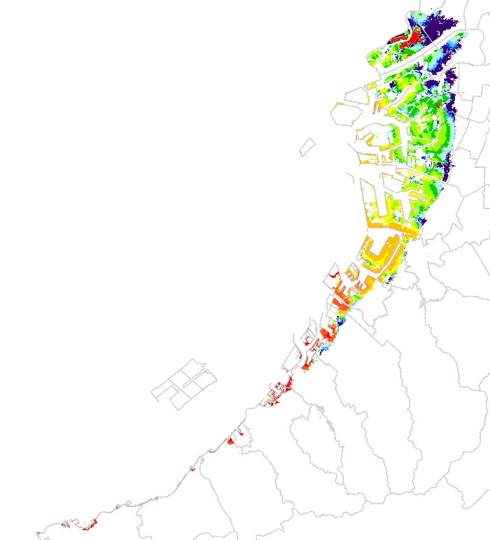
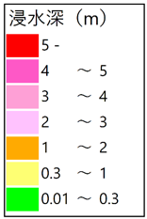
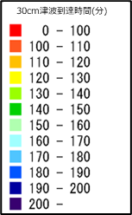
３．計算結果
津波浸水想定
R7津波浸水想定図
河川遡上リスクまで考慮した津波浸水想定
浸水面積：9,580ha
図11 浸水図
図12 浸水開始時間（ 1cm 以上））

Slide 18
３．計算結果
結果一覧
津波浸水面積（1cm以上）・1m津波到達時間
市町ごとの浸水面積と津波到達時間を示す
表7 浸水面積（ha）の比較
表8 1m津波到達時間（分）

Slide 19
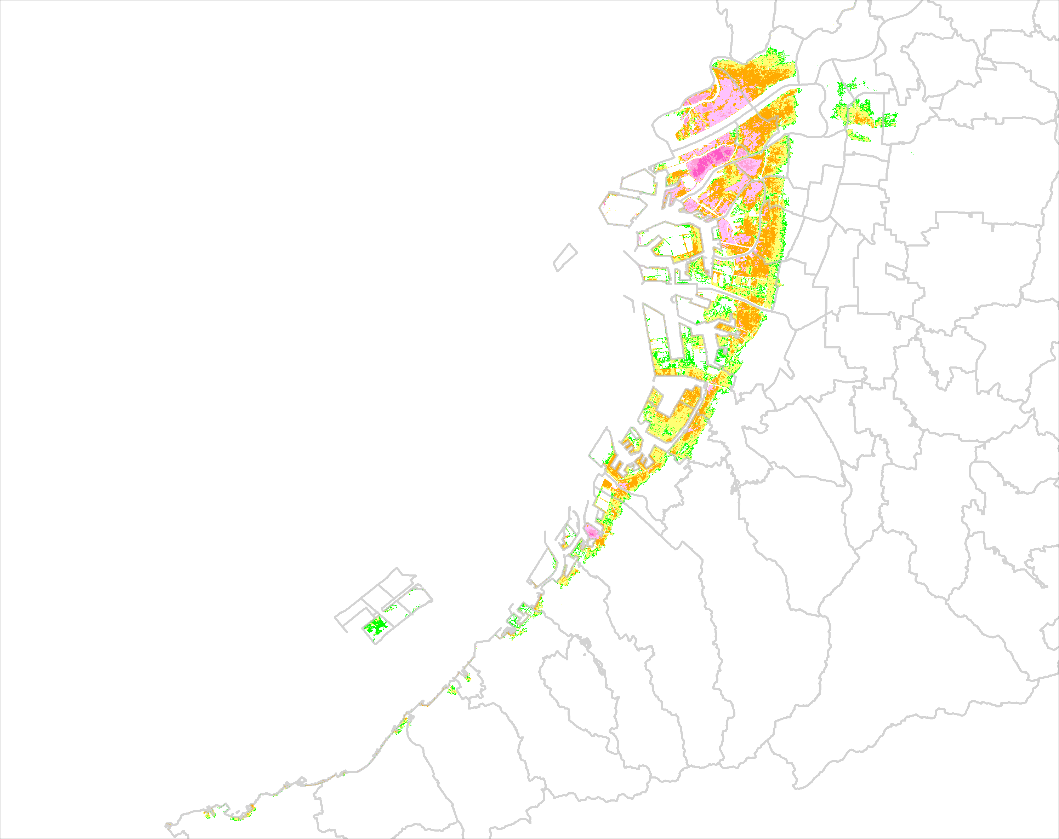
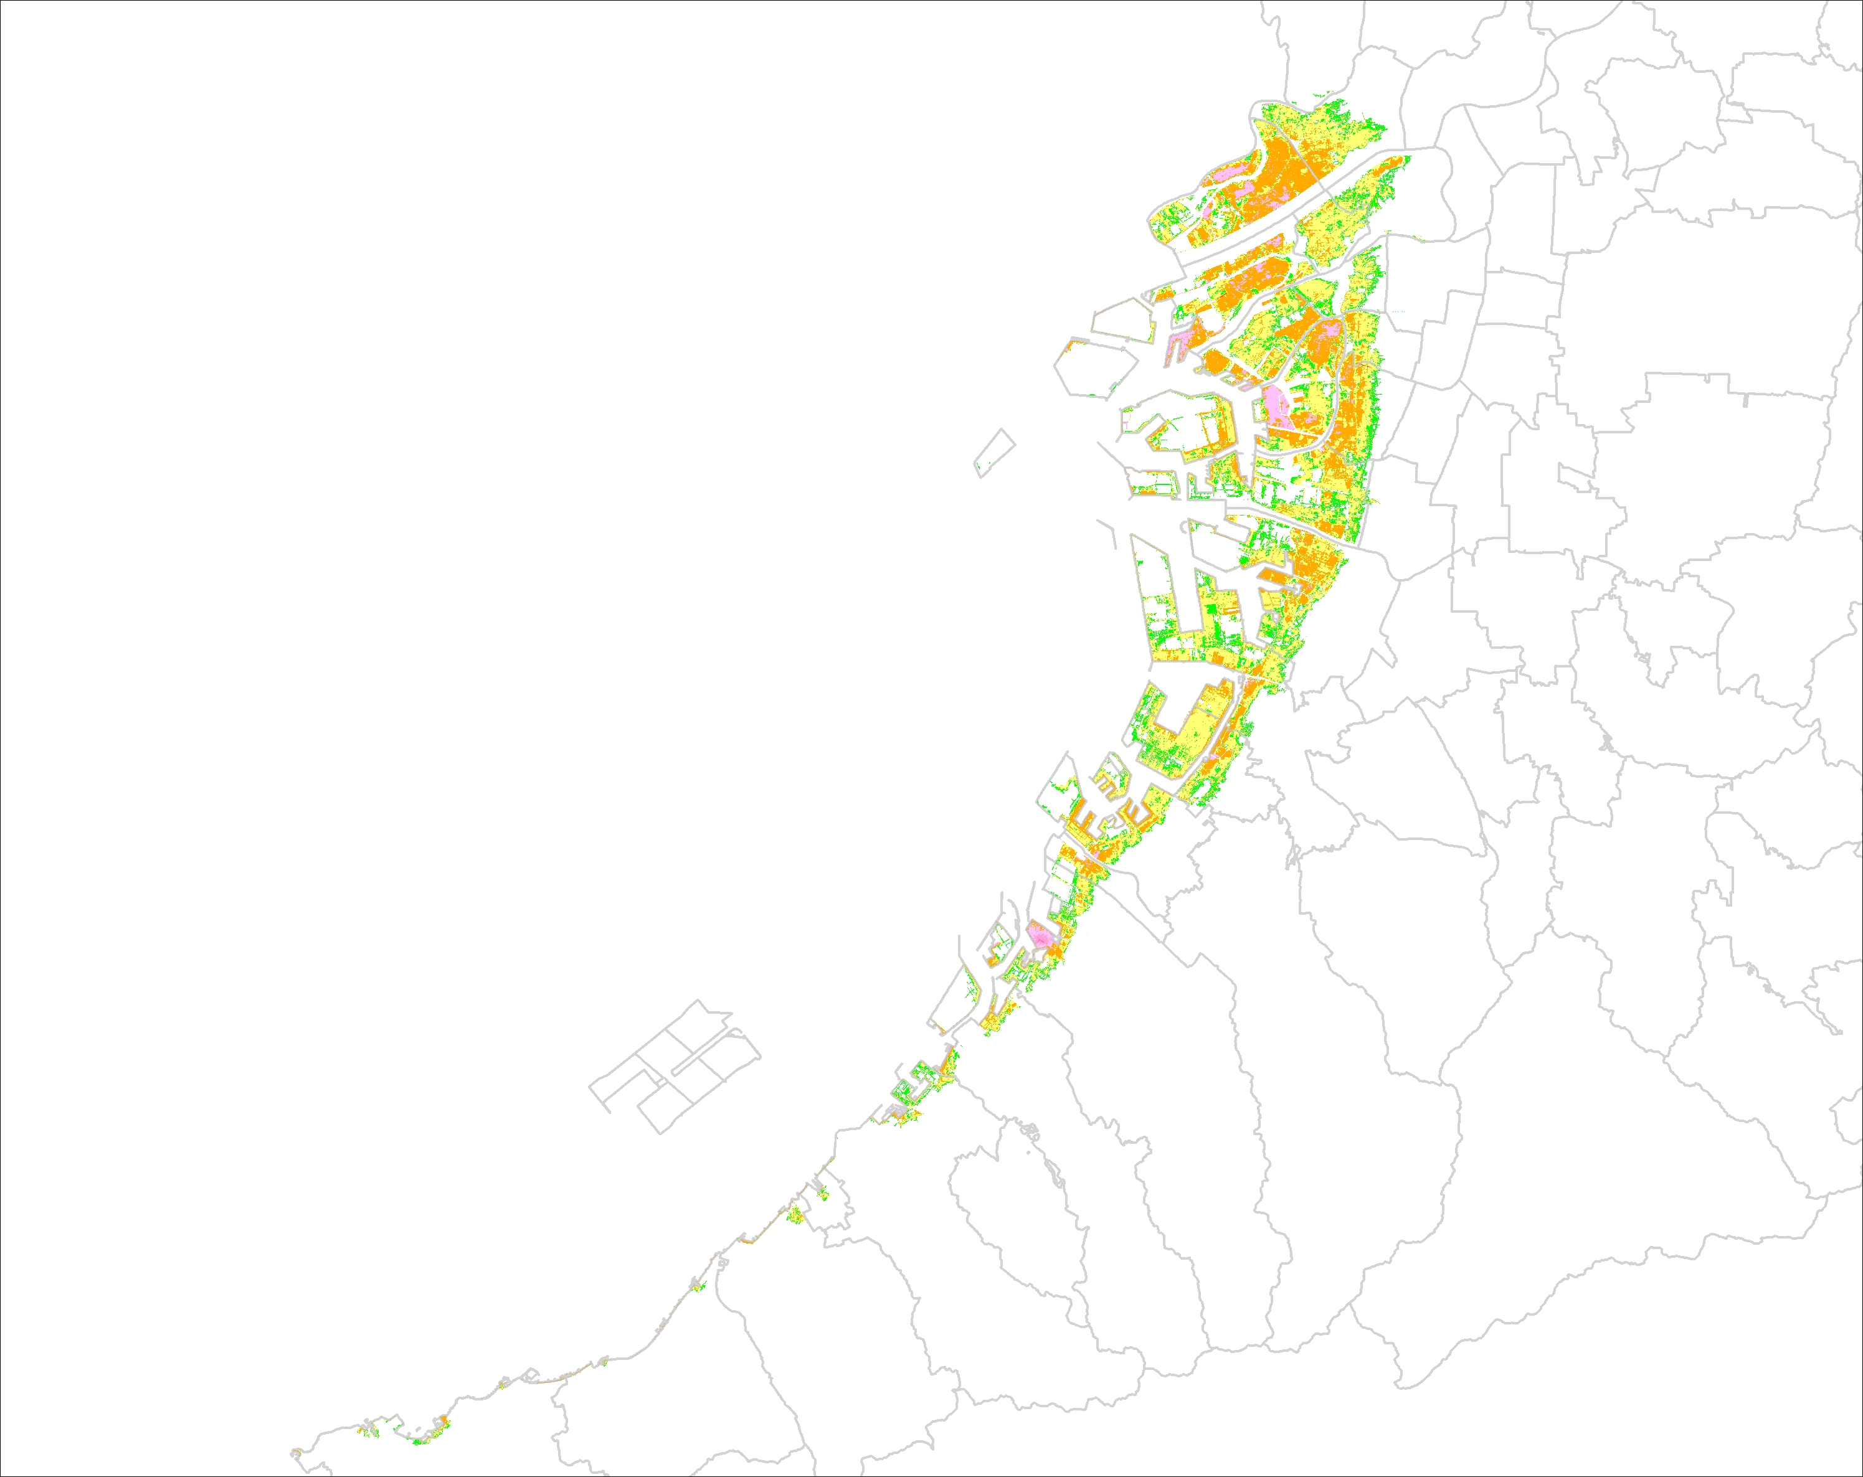
４．計算結果の比較
前回想定との比較
最新の潮位観測データより、台風期の朔望平均満潮位は0.1m高くなるが、防潮堤の液状化対策や水門の自動化等により、一定程度の減災効果を確認した
浸水深が1mを越える浸水面積は、5,625haから3,326haへと2,299ha（41%）減少した
【浸水深を考慮した浸水面積の変化（府全域）】
H25津波浸水想定 R7津波浸水想定
①全浸水面積 ：11,072ha ⇒ 9,580ha （13％減）
②浸水深0.3ｍ以上の浸水面積 ： 9,592ha ⇒ 7,872ha （18％減）
③浸水深1.0ｍ以上の浸水面積 ： 5,625ha ⇒ 3,332ha （41％減）
④浸水深2.0ｍ以上の浸水面積 ： 1,950ha ⇒ 513ha （74％減）
⑤浸水深4.0ｍ以上の浸水面積 ： 119ha ⇒ 5ha （95％減）
浸水面積：11,072ha
浸水面積：9,580ha
図15 H25津波浸水想定区域
図16 （今回）津波浸水想定区域

Slide 20
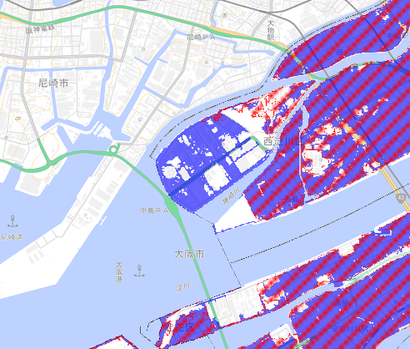
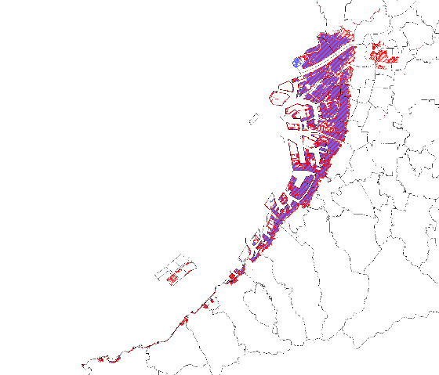
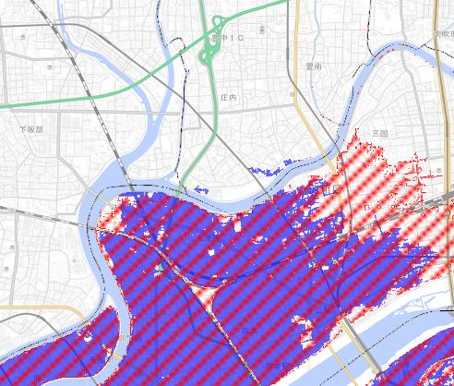

４．計算結果の比較
潮位更新による影響（河川）
前回調査の朔望平均満潮位O.P.＋2.2mから、今回調査では朔望平均満潮位をO.P.＋2.3m（0.1m上昇）に変更したことにより、 一部の沿岸部で浸水範囲が拡大した
①
②
①
②
図17 浸水範囲の比較

Slide 21
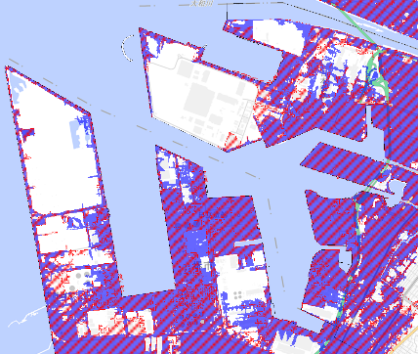
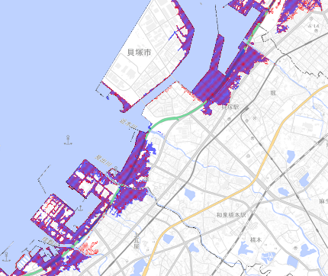



４．計算結果の比較
潮位更新による影響（海岸）
前回調査の朔望平均満潮位O.P.＋2.2mから、今回調査では朔望平均満潮位をO.P.＋2.3m（0.1m上昇）に変更したことにより、 一部の沿岸部で浸水範囲が拡大した
①
②
①
②
③
③
④
④
図18 浸水範囲の比較

Slide 22










５．これまでの部会における確認事項「大阪湾断層帯の検討」
波源の選定
内閣府(2006)
断層パラメータは、河田ほか（2005）および内閣府（2006）の断層パラメータを採用した
今回計算した各ケースの水位分布図を示す
特に、大阪府南部の地域へ大きな津波が発生している
河田ほか(2005)モデルⅠ
河田ほか(2005)モデルⅡ
河田ほか(2005)モデルⅢ
河田ほか(2005)モデルⅣ
河田ほか(2005)モデルⅤ
河田ほか(2005)モデルⅥ
河田ほか(2005)モデルⅦ
河田ほか(2005)モデルⅧ
図19 各ケースの水位分布図

Slide 23
５．これまでの部会における確認事項「大阪湾断層帯の検討」
波源の選定
各ケースの最大津波水位を以下に示す
各ケースの計算結果より、「河田ほか(2005)モデルⅠ」、「内閣府(2006)」が大阪府に対して特に影響が大きいため、これら２ケースを対象に詳細計算（津波浸水シミュレーション）を実施した
表9 各ケースの最大津波水位（T.P.+m）
：市区町で最大となるケース

Slide 24



５．これまでの部会における確認事項「大阪湾断層帯の検討」
津波浸水シミュレーション
詳細計算（津波浸水シミュレーション）における計算条件を以下に示す
表10 計算条件（大阪湾断層帯）
図20 水位分布図（①内閣府(2006)）
図21 水位分布図（②河田ほか（2005）モデルⅠ）

Slide 25
５．これまでの部会における確認事項「大阪湾断層帯の検討」
津波浸水シミュレーション
最大津波水位および浸水面積は、南海トラフ地震より大きくなる市町があることを確認した
南海トラフ地震よりも波源が大阪府に近いため、津波到達時間は大阪湾断層帯の方が早くなることを確認した
表10 各ケースの最大津波水位
（T.P.+m）
表11 各ケースの浸水面積（ha）
※関西空港における浸水面積を除く
表13 1m津波到達時間（分）
大阪湾断層帯
（今回）
南海
トラフ
大阪湾断層帯
（今回）
南海
トラフ
大阪湾断層帯
（今回）
南海
トラフ
市区町
河田ほか
内閣府
市区町
河田ほか
内閣府
市区町
河田ほか
内閣府
モデルⅠ
2006
モデルⅠ
2006
モデルⅠ
2006
大阪市都島区
0
0
0
堺市堺区
46
47
798
大阪市此花区
22
14
110
大阪市福島区
3
3
309
堺市西区
22
46
964
大阪市港区
39
36
118
大阪市此花区
65
73
703
岸和田市
181
182
373
大阪市大正区
43
38
121
大阪市西区
0
0
257
豊中市
0
0
4
大阪市西淀川区
38
33
118
大阪市港区
23
28
566
泉大津市
102
130
474
大阪市住之江区
18
11
106
大阪市大正区
31
35
690
高槻市
0
0
0
堺市堺区
32
22
112
大阪市浪速区
0
0
165
貝塚市
133
97
142
堺市西区
22
19
104
大阪市西淀川区
506
508
890
泉佐野市
111
75
126
岸和田市
23
19
93
大阪市旭区
0
0
0
和泉市
0
0
0
泉大津市
3
3
97
大阪市城東区
0
0
0
高石市
30
33
639
貝塚市
22
18
89
大阪市住吉区
0
0
7
泉南市
23
20
39
泉佐野市
12
9
83
大阪市西成区
15
22
440
阪南市
23
27
27
高石市
22
21
104
大阪市淀川区
68
70
516
忠岡町
35
46
96
泉南市
11
7
76
大阪市鶴見区
0
0
0
田尻町
14
13
15
阪南市
15
13
70
大阪市住之江区
18
25
1,069
岬町
48
57
62
忠岡町
23
20
96
大阪市北区
3
3
211
合計
1,500
1,540
9,580
田尻町
12
8
78
大阪市中央区
0
0
1
岬町
6
4
58
表12 関西空港における浸水面積（ha）
大阪湾断層帯
（今回）
南海
トラフ
関西空港内
河田ほか
内閣府
モデルⅠ
2006
泉佐野市
18
7
0
泉南市
14
12
0
田尻町
25
19
0
合計
58
38
0

Slide 26




５．これまでの部会における確認事項「大阪湾断層帯の検討」
津波浸水シミュレーションの結果
大阪湾断層帯における津波浸水面積については、南海トラフ巨大地震より被害が小さくなることを確認
浸水面積：1,500ha
浸水面積：1,540ha
浸水面積：9,580ha
図22 浸水図
（河田ほか(2005)モデルⅠ）
図23 浸水図
（内閣府(2006) ）
図24 浸水図
（公表①(南海トラフ巨大地震)）

Slide 27
６．まとめ
南海トラフ地震（今後30年以内の生起確率60％～90％以上）
津波浸水想定における波源については、「南海トラフ巨大地震モデル・被害想定手法検討会（R7.3）」が公表した南海トラフ巨大地震モデルのうち、大阪府に特に影響が大きい「南海トラフ巨大地震モデルケース③、④、⑤、⑩」の４ケースを対象とする
「津波防災地域づくりに関する法律」（平成23年法律第123号）に基づき、津波浸水想定の設定の手引き（Ver2.11）に準拠した「津波浸水想定図」を作成する
最新の潮位観測データより、台風期の朔望平均満潮位は0.1m高くなるが、防潮堤の液状化対策や水門の自動化等により、Ｈ25調査と比較して浸水面積が約1割解消し、浸水深1m以上の浸水面積は約4割減少するなど、一定程度の減災効果を確認した
大阪湾断層帯における津波浸水面積については、南海トラフ地震より被害が小さくなることを確認したことから、
被害想定については、南海トラフ地震の浸水想定をもとに算定を行う
しかしながら、南海トラフ地震では浸水が想定されていない一部の区域（関西空港）で浸水が想定される結果となったことから、津波浸水想定については、大阪湾断層帯との重ね合わせを行う
また大阪湾断層帯による津波については、1ｍ以上の津波到達時間が極端に短いことから避難等への参考となるよう、浸水範囲の市町および施設管理者に情報を共有する
大阪湾断層帯（今後30年以内の生起確率0.005％以下）

Slide 28

参考資料 ： 大阪府津波浸水想定（全域） イメージ
：気候変動等による外力増により
浸水域が拡大する可能性を示す

Slide 29

参考資料 ： 大阪府津波浸水想定（図郭割） イメージ

